Slide 1


Slide 2

SIAAF WEB
VOLANTES DE PAGOS

Slide 3

Ingrese desde su navegador al sitio web de la Universidad: http://www.unisimon.edu.co/ y seleccione en menú principal la opción «Portales»

Slide 4

Acceda a la sección «Portal Profesores y Administrativos»

Slide 5

Digite su usuario y contraseña para acceder al sistema y luego presione sobre el botón «Acceder»

Slide 6
ACCESO AL MÓDULO

Slide 7
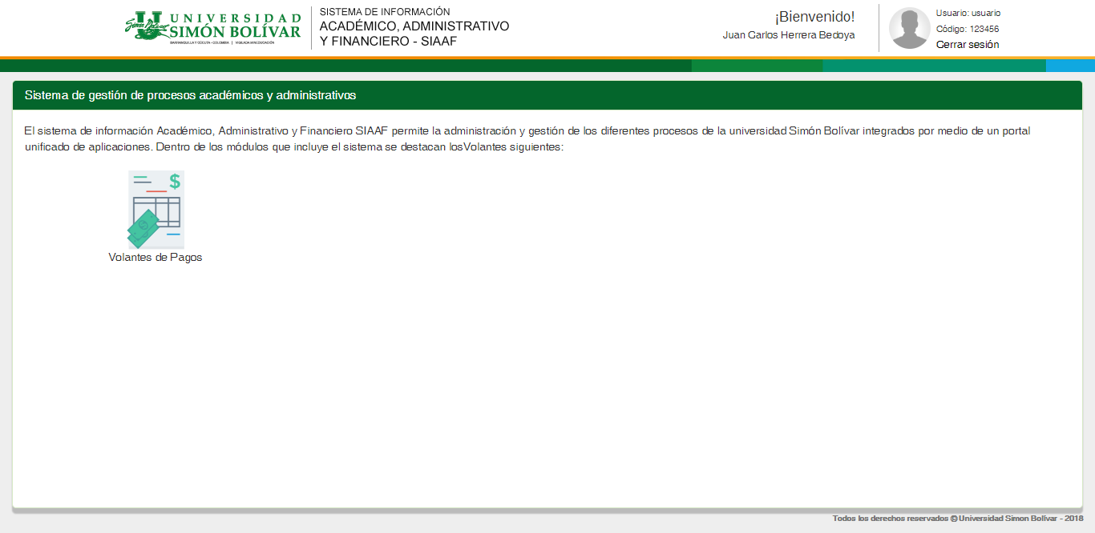
Ingrese al módulo «Volantes de Pagos»

Slide 8
CONSULTA DE ESTUDIANTE

Slide 9
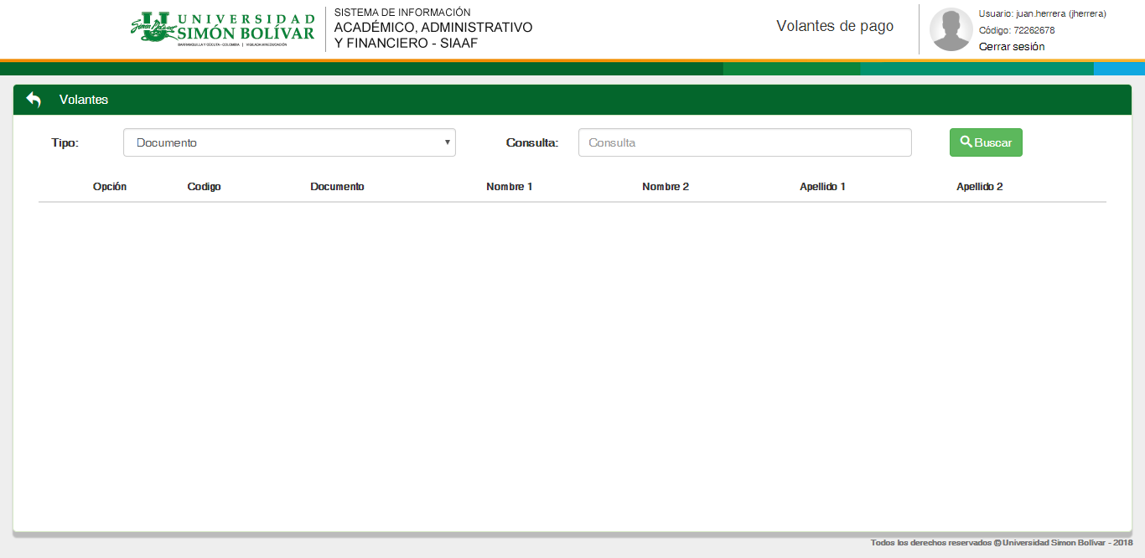
Realice la búsqueda del estudiante con los filtros de documento, código, nombres o apellidos, luego presione el botón «Buscar»

Slide 10
VOLANTES DE PAGO

Slide 11
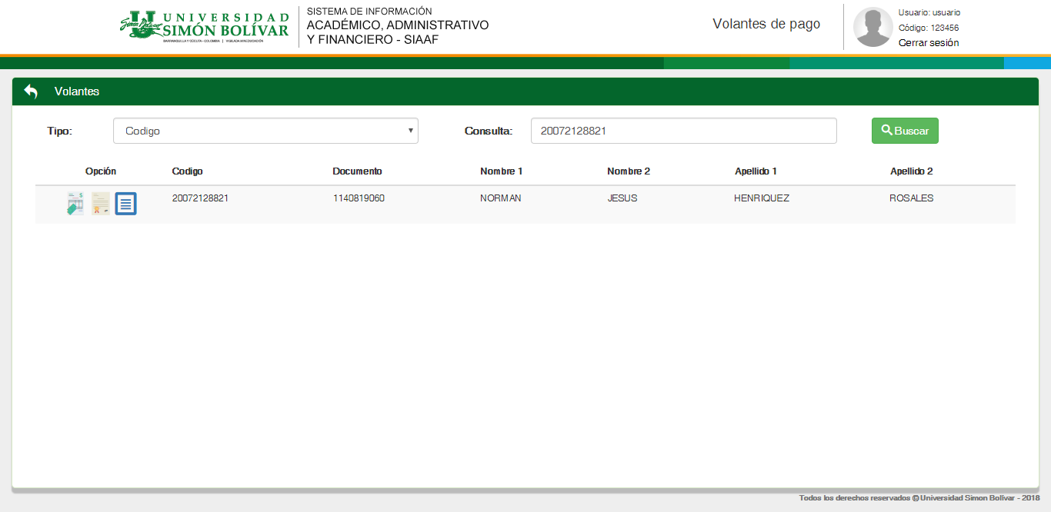
Para generar un volante de pago presione el ícono « »

Slide 12
VOLANTES DE CERTIFICADOS

Slide 13
Para generar un volante de certificados presione el ícono « »

Slide 14
VOLANTES PECUNIARIOS

Slide 15
Para generar un volante de pecuniarios presione el ícono « »

Slide 16
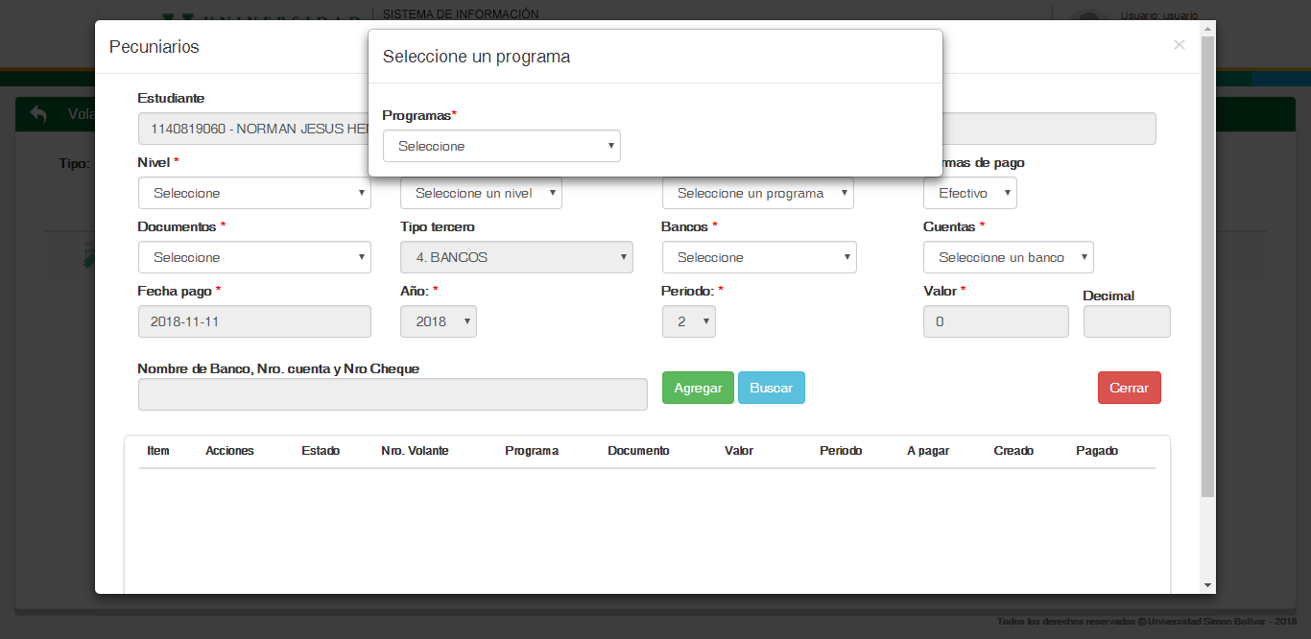
Seleccione el programa por el cual desea generar el volante

Slide 17
NUEVO VOLANTE PECUNIARIOS

Slide 18
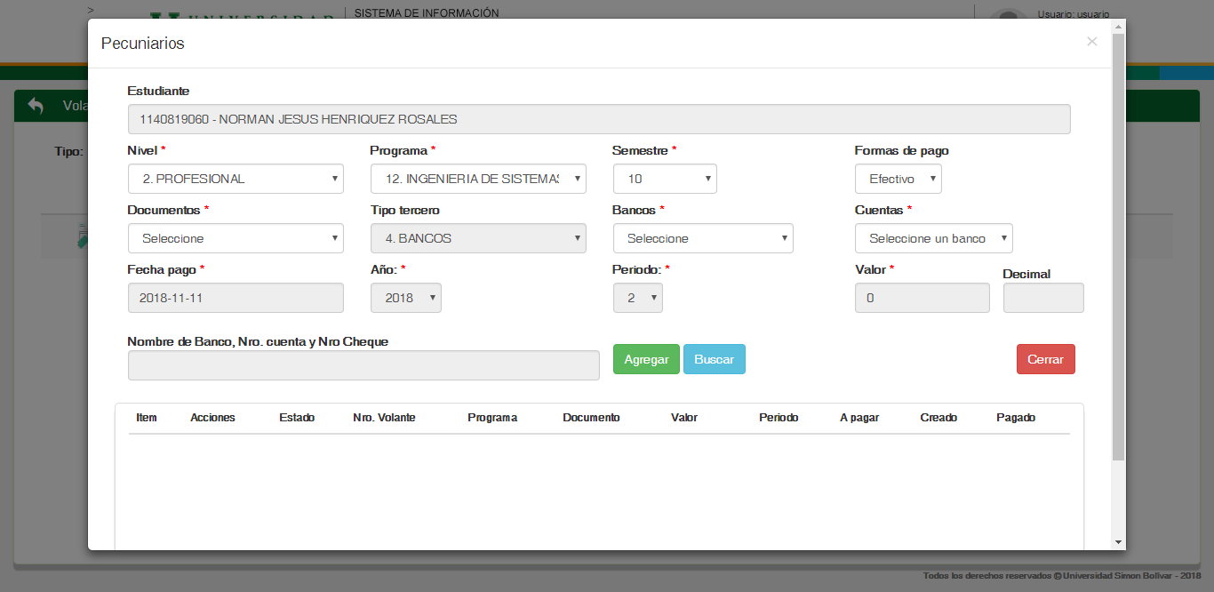
Complete la información solicitada en el formulario, según el tipo de documento a generar. Y posteriormente presione el botón «Agregar»

Slide 19
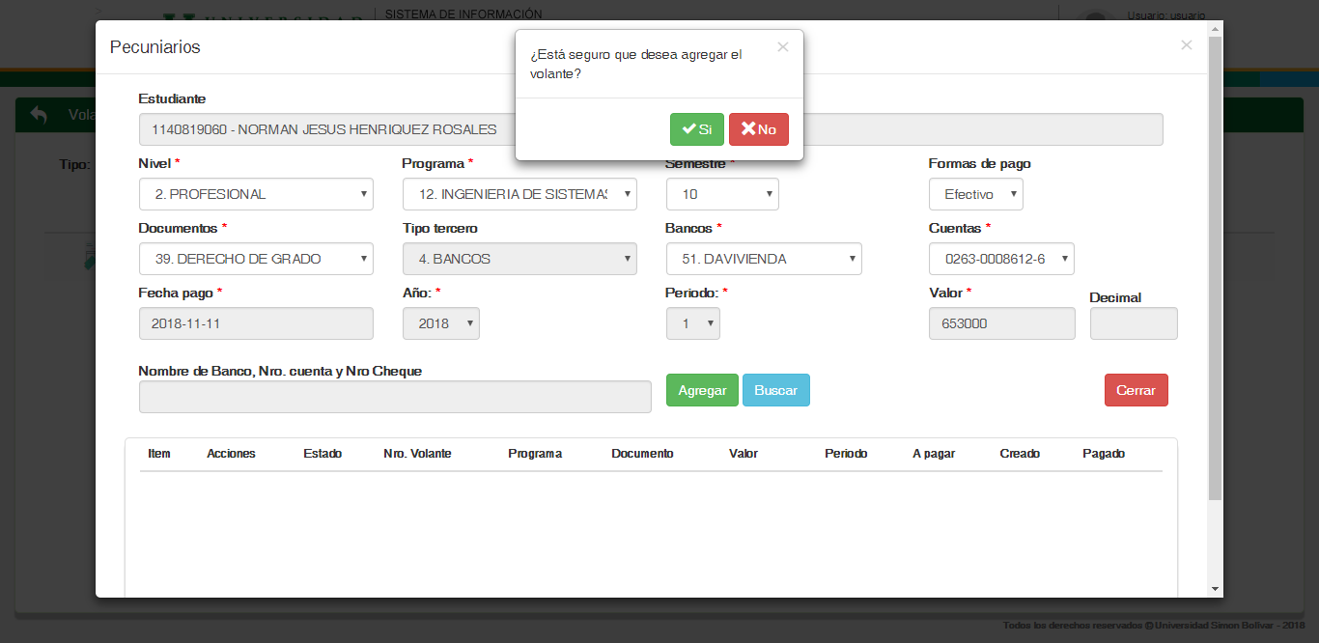
Realice la confirmación solicitada para agregar el volante

Slide 20
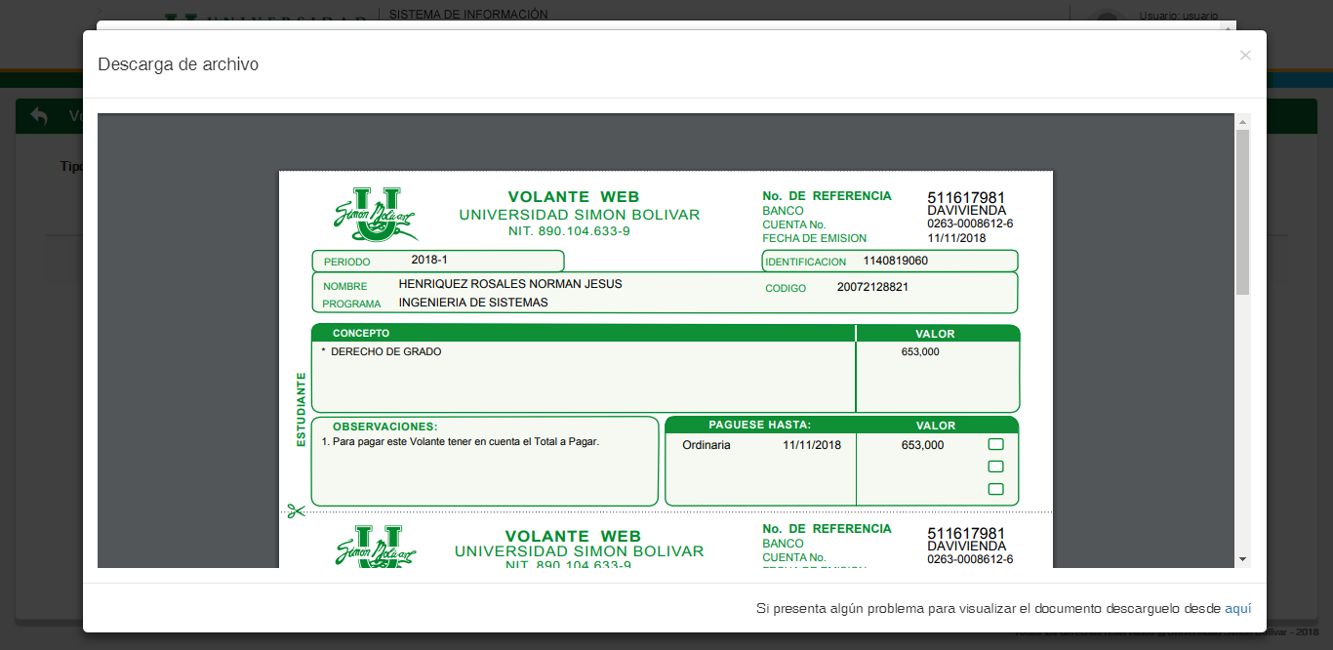
Descargue o imprima el volante generado

Slide 21
CONSULTA DE VOLANTES PECUNIARIOS

Slide 22
Para consultar los volantes generador por el estudiante, presione el botón «Buscar»

Slide 23
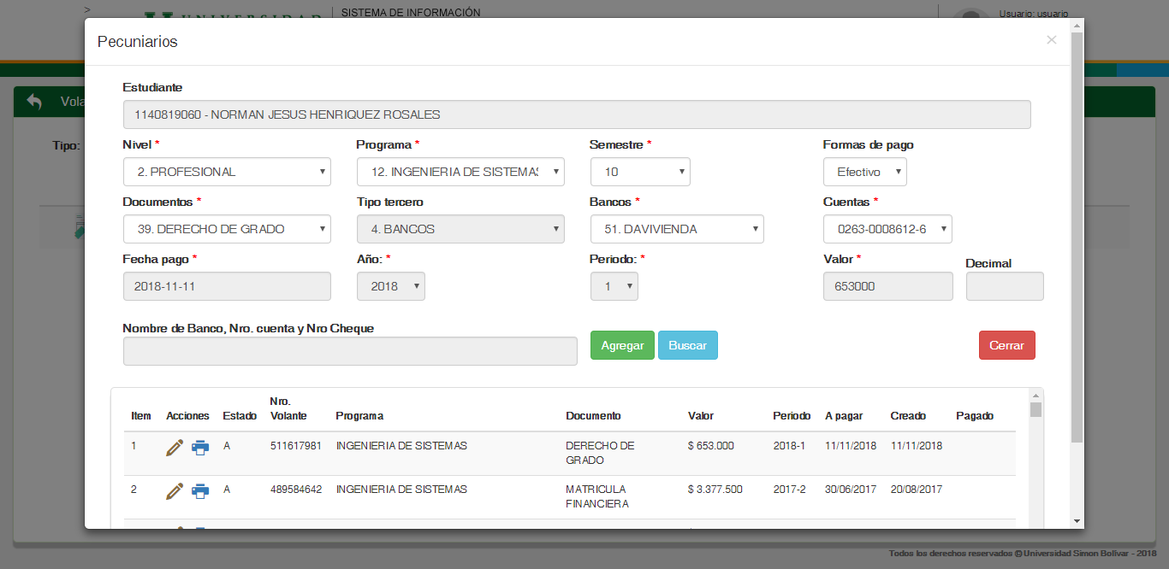
En el listado se mostrarán los volantes pecuniarios creados, en ellos podrá editar con el icono « » o imprimirlos con el icono « »

